Slide 1
ГОСУДАРСТВЕННЫЙ УНИВЕРСИТЕТ – ВЫСШАЯ ШКОЛА ЭКОНОМИКИ
ЦЕНТР ИССЛЕДОВАНИЙ ГРАЖДАНСКОГО ОБЩЕСТВА И НЕКОММЕРЧЕСКОГО СЕКТОРА
Состояние фондов местных сообществ в России
(по результатам социологического обследования)
Мерсиянова И.В.
Солодова И.И.
Москва, 23 октября 2009 г.

Slide 2
Предыстория исследования
Фонд местного сообщества, community foundation – некоммерческая организация:
Работает на конкретной территории,
Цель - объединение ресурсов территории для решения проблем местного сообщества и повышения качества жизни населения.
Являются грантодающей организацией,
Способствуют развитию институциональной благотворительности.
Гипотеза о росте значимости ФМС как альтернативного инструмента поддержания качества жизни населения в условиях кризиса.
ГРАНС-Центр © 2009

Slide 3
Методология
Цель исследования – изучение уровня институционального развития ФМС, механизмов взаимодействия с донорами и реципиентами благотворительности.
Проведение: май-август 2009 г. ГРАНС-центр ГУ-ВШЭ.
Экспертные интервью: с руководителями ФМС– 14 интервью, с представителями органов власти – 10 интервью.
Анкетный опрос: с руководителями ФМС – 14 анкет, с представителями органов власти – 8 анкет.
ГРАНС-Центр © 2009

Slide 4
Основные результаты:
«Портрет ФМС»
Год создания.
Большинство фондов было создано в 1998-2005 годах. В последние 3 года наблюдается рост динамики создания ФМС.
Модель управления персоналом.
ФМС имеют небольшое число постоянных штатных сотрудников, с полной занятостью (1-3 сотрудника). Привлекают совместителей на отдельные проекты (3-6 совместителя). К деятельности ФМС регулярно привлекаются волонтеры (более 7 волонтеров).
В большинстве ФМС заработная плата зависит от финансовых поступлений в фонд.
ГРАНС-Центр © 2009

Slide 5
Год создания ФМС*
ГРАНС-Центр © 2009

Slide 6
Сколько сотрудников работают в Фонде на постоянной основе?
ГРАНС-Центр © 2009

Slide 7
Сколько сотрудников работают в Фонде по совместительству?
ГРАНС-Центр © 2009

Slide 8
Сколько добровольцев участвуют в делах Фонда?
ГРАНС-Центр © 2009

Slide 9
Как формируется заработная плата сотрудников, существует ли зависимость зарплаты от объема финансовых поступлений в Фонд?
ГРАНС-Центр © 2009

Slide 10
Основные результаты:
«Портрет ФМС»
Состав надзорных и управляющих органов.
Ориентация на бизнес-структуры. Большую часть составляют представители коммерческих организаций. Сотрудники некоммерческих организаций и органов местного самоуправления представлены в меньшей степени. При этом общая пропорциональность сохраняется.
ГРАНС-Центр © 2009

Slide 11
Кто входит в состав учредителей Вашего Фонда?
ГРАНС-Центр © 2009

Slide 12
Кто входит в состав правления Вашего Фонда?
ГРАНС-Центр © 2009

Slide 13
Кто входит в состав попечительского совета Вашего Фонда?
ГРАНС-Центр © 2009

Slide 14
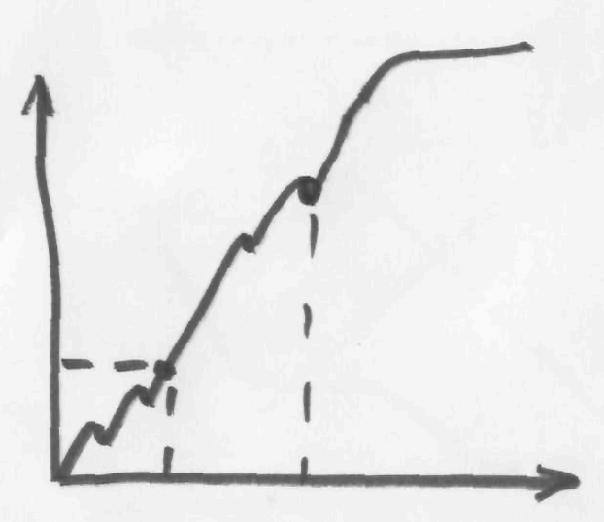
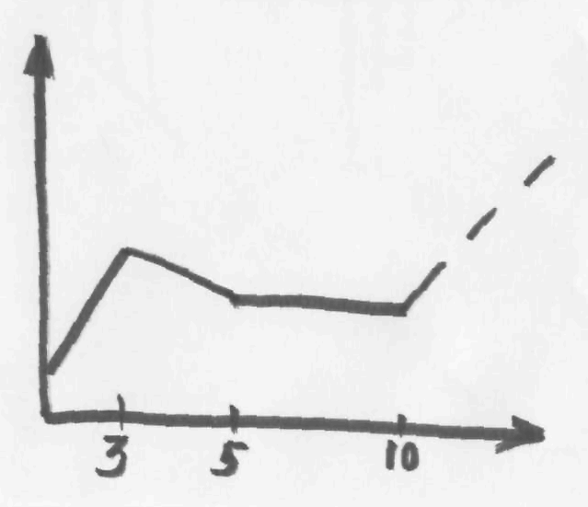
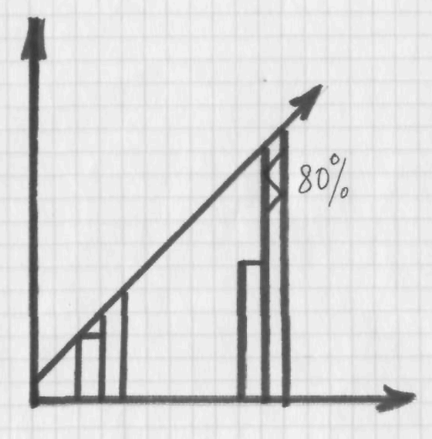
Основные результаты:
Текущее положение
«Линия жизни».
Развитие фондов описывается в терминах успеха. В настоящий момент присутствует замедление роста, ожидается спад. Руководители фондов затрудняются в составлении прогнозов на ближайший период.
Разработка стратегии.
Большая часть фондов имеет опыт стратегического планирования. Также проводится оценка деятельности ФМС.
Примеры рисунков исполнительных директоров ФМС.
ГРАНС-Центр © 2009

Slide 15
Имеется ли в Вашем Фонде система стратегического планирования?
ГРАНС-Центр © 2009

Slide 16
Проводится ли в вашем Фонде оценка эффективности достижения целей, деятельности в целом? Кто ее осуществляет?
ГРАНС-Центр © 2009

Slide 17
Основные результаты:
Модель ФМС
Институциональная незавершенность модели ФМС.
Совмещение нескольких моделей, доминирование роли грантодающей организации.
ГРАНС-Центр © 2009

Slide 18
Основные результаты:
Текущее положение
Экономическое благополучие.
Текущая ситуация оценивается как сложная, но не угрожающая существованию ФМС. В целом руководители фондов смотрят в будущее с оптимизмом, готовы прилагать усилия для преодоления последствий кризиса.
Влияние экономического кризиса.
Снижение объемов и частоты денежных поступлений,
снижение объемов и разнообразия поддержки со стороны органов власти.
ГРАНС-Центр © 2009

Slide 19
Изменилась ли как-то стратегия и приоритетные направления Фонда в связи с кризисом?
ГРАНС-Центр © 2009

Slide 20
Что именно изменилось во взаимодействии Фонда с органами власти в связи с экономическим кризисом?
ГРАНС-Центр © 2009

Slide 21
Что именно изменилось во взаимодействии Фонда с коммерческими структурами в связи с экономическим кризисом?
ГРАНС-Центр © 2009

Slide 22
Что именно изменилось во взаимодействии Фонда с частными лицами в связи с экономическим кризисом?
ГРАНС-Центр © 2009

Slide 23
Основные результаты:
Группы целевой аудитории
Целевая аудитория:
бизнес-структуры, преимущественного местного уровня,
Бизнес-структуры – оцениваются как сравнительно наиболее надежные среди всех групп доноров.
муниципальные и региональные органы власти.
Органы власти – минимальная надежность.
ГРАНС-Центр © 2009

Slide 24
Взаимодействия с какими донорами Вы рассматриваете как наиболее прочные в нынешних условиях?
ГРАНС-Центр © 2009

Slide 25
Взаимодействия с какими донорами Вы рассматриваете как наименее прочные в нынешних условиях?
ГРАНС-Центр © 2009

Slide 26
Группы целевой аудитории
Основные результаты:
Население – не оценивается как приоритетная целевая группа.
Уровень знания и понимания деятельности ФМС среди населения – довольно низкий.
Стереотипное восприятие ФМС.
Намечается положительная тенденция к росту осведомленности и доверия со стороны жителей.
ГРАНС-Центр © 2009

Slide 27
По Вашему мнению, насколько жители Вашего муниципального образования осведомлены о деятельности ФМС?
ГРАНС-Центр © 2009

Slide 28
Основные результаты:
Источники финансирования
Коммерческие организации и органы власти являются ключевыми донорами.
Основной вклад в бюджет – коммерческие структуры,
Способствуют формированию и накоплению социального капитала – органы власти, преимущественно муниципальные и региональные.
Данным группам фонды оказывают широкий спектр услуг, преимущественно на безвозмездной основе.
ГРАНС-Центр © 2009

Slide 29
Основные источники финансирования ФМС
ГРАНС-Центр © 2009

Slide 30
Какие услуги ФМС оказывают для доноров за плату?
ГРАНС-Центр © 2009

Slide 31
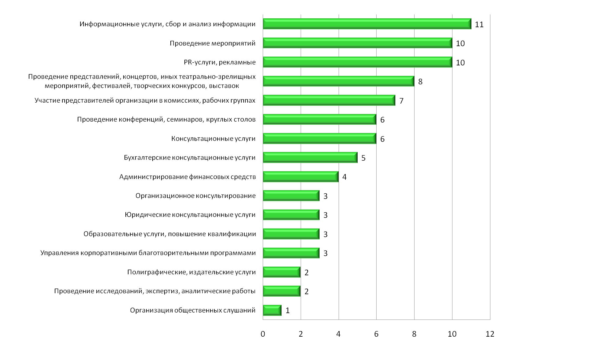
Какие услуги ФМС оказывают для доноров бесплатно?
ГРАНС-Центр © 2009

Slide 32
Основные результаты:
Информирование
Сетевые взаимодействия. Партнерство ФМС.
Широкое использование каналов информирования ЦА.
устное взаимодействие,
передача информации по социальным сетям,
публикации в местных печатных СМИ.
потенциал электронных СМИ используется в ограниченной степени.
ГРАНС-Центр © 2009

Slide 33
Взаимодействует ли ваш Фонд с другими ФМС, не являющимися членами Партнерства?
ГРАНС-Центр © 2009

Slide 34
Какие информационные каналы используются для распространения информации среди доноров?
ГРАНС-Центр © 2009

Slide 35
Какие каналы наиболее эффективны для привлечения организаций-доноров, пожертвований частных лиц и т.д.?
ГРАНС-Центр © 2009

Slide 36
Основные результаты:
Стратегические направления
Общие стратегические направления (факторы) стабильности:
Формирование положительного имиджа ФМС,
Расширение источников финансирования,
Формирование и инвестирование неприкосновенного капитала,
Ориентация на оказание услуг,
Сетевое взаимодействие.
ГРАНС-Центр © 2009

Slide 37
СПАСИБО ЗА ВНИМАНИЕ.
Центр исследований гражданского общества
и некоммерческого сектора
Государственного университета – Высшей школы экономики
www.grans.hse.ru
go@hse.ru
ГРАНС-Центр © 2009

